Slide 1
LEBENSWORTE GEGEN DAS TOTSCHWEIGEN
Wie das Unaussprechliche
aussprechen?
Franz Müllner BEd

Slide 2
Totschweigen:
Man möge die Dinge endlich ruhen lassen!!!
Man muss darüber reden.

Slide 3
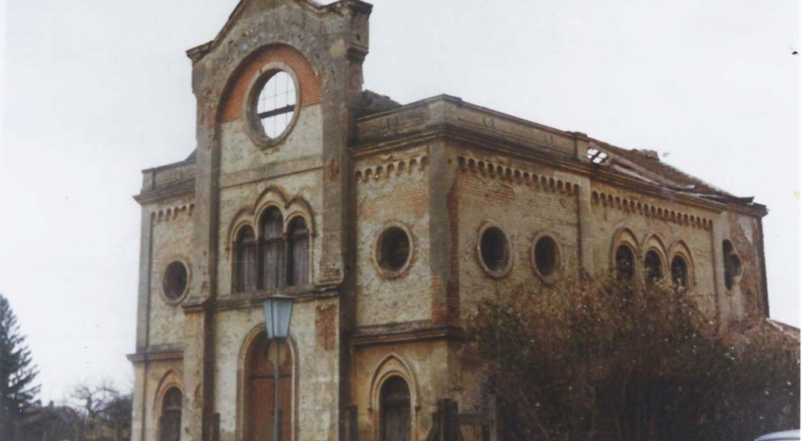
Franzi und die Synagoge??!?

Slide 4
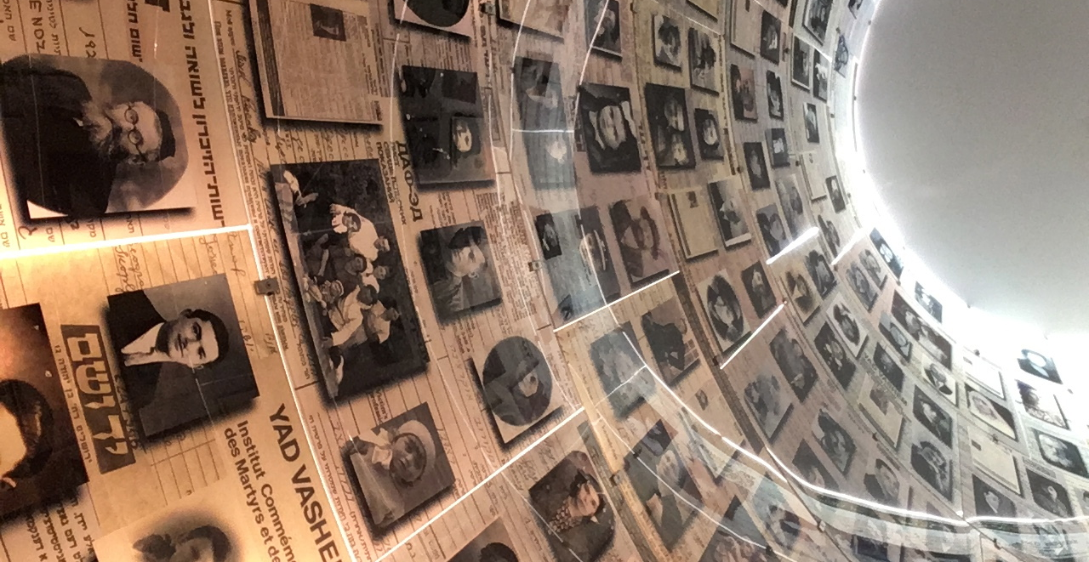
Yad Vashem- Jerusalem
Ihnen den Namen zurückgeben – denen, die man zur Nummer machte.

Slide 5
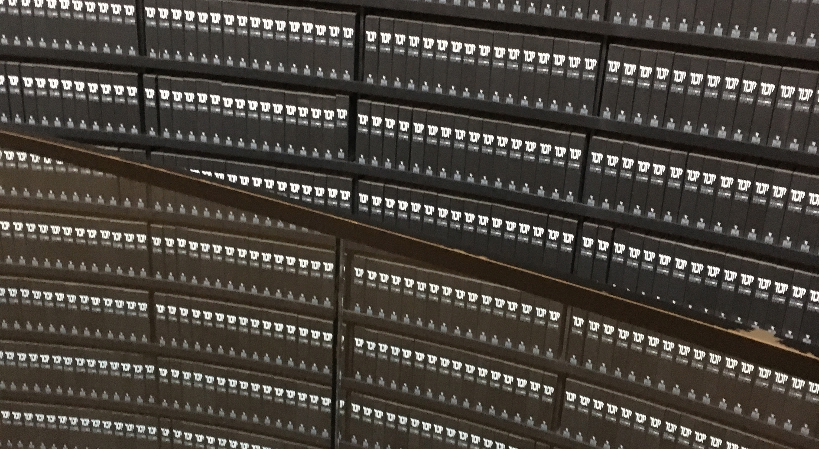
Ein Ort der Namenssuche

Slide 6
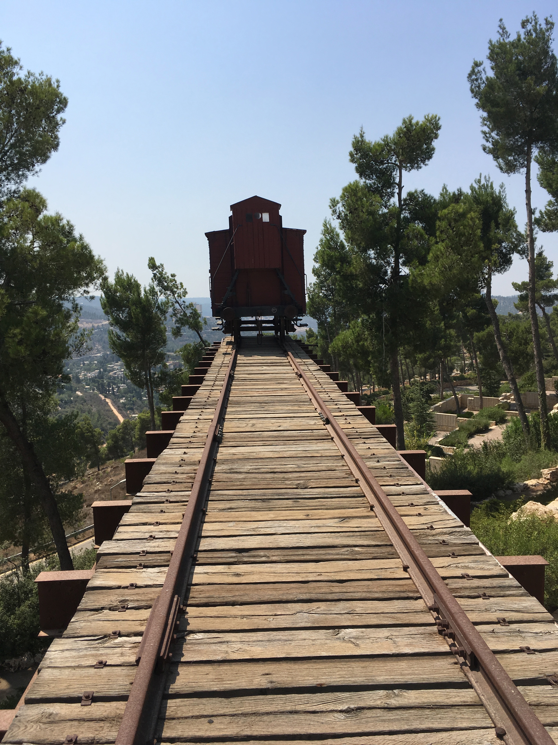
Den Namen jenen zurückgeben – deren Weg in den Abgrund führte.

Slide 7
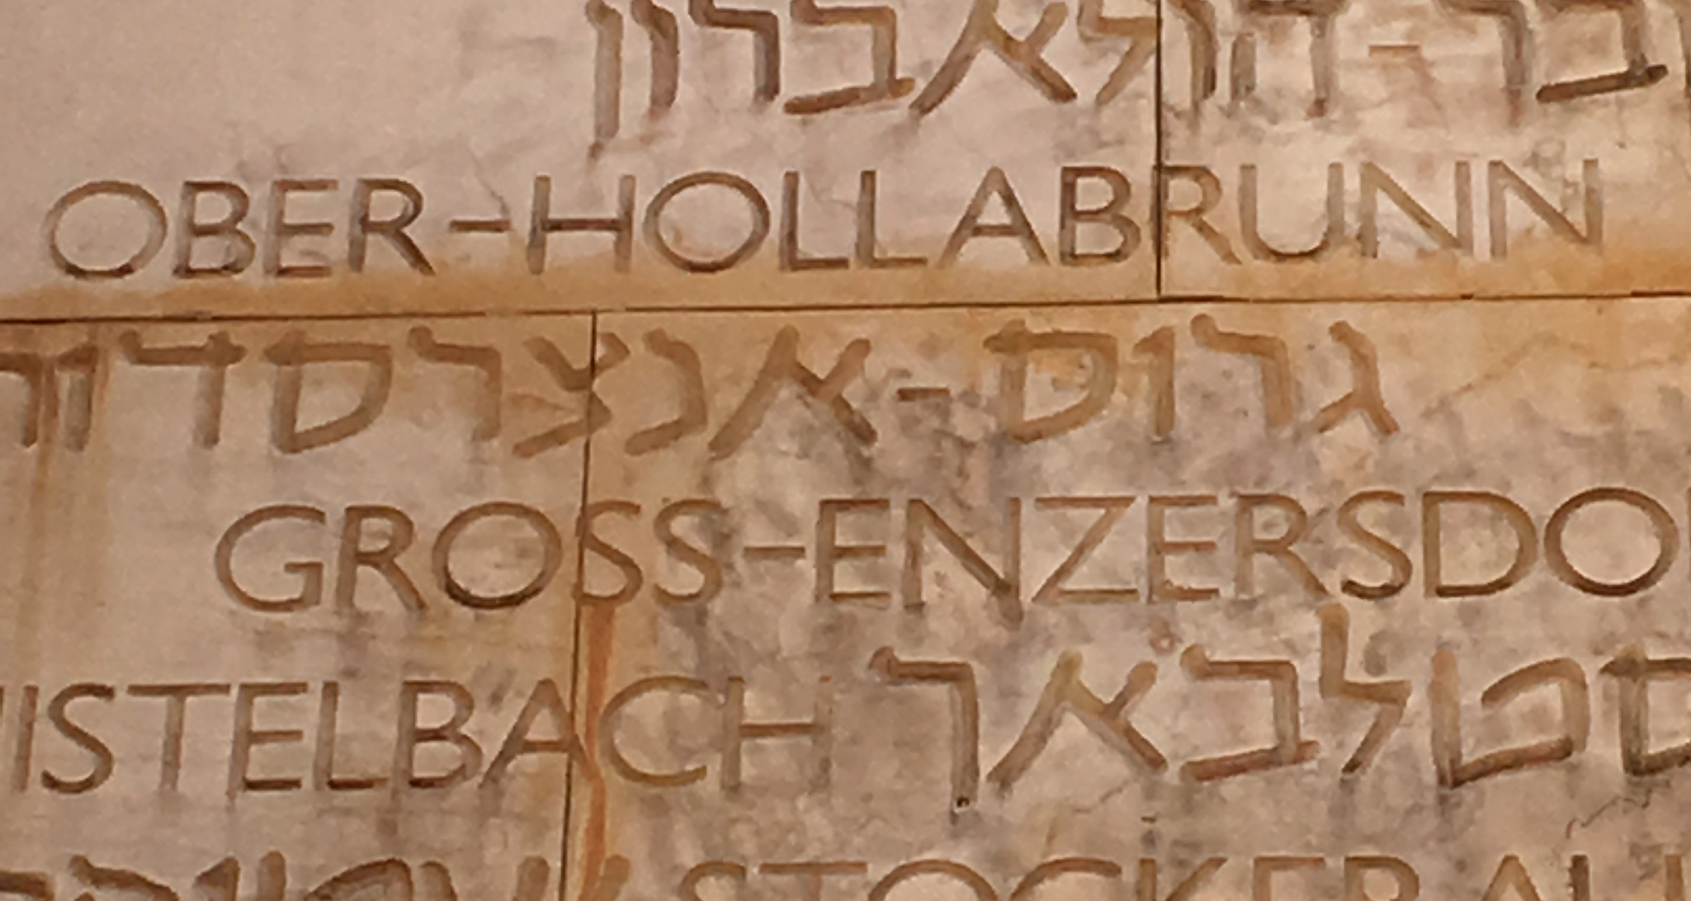
Die Namen der ausgelöschten Gemeinden – in Stein meißeln

Slide 8
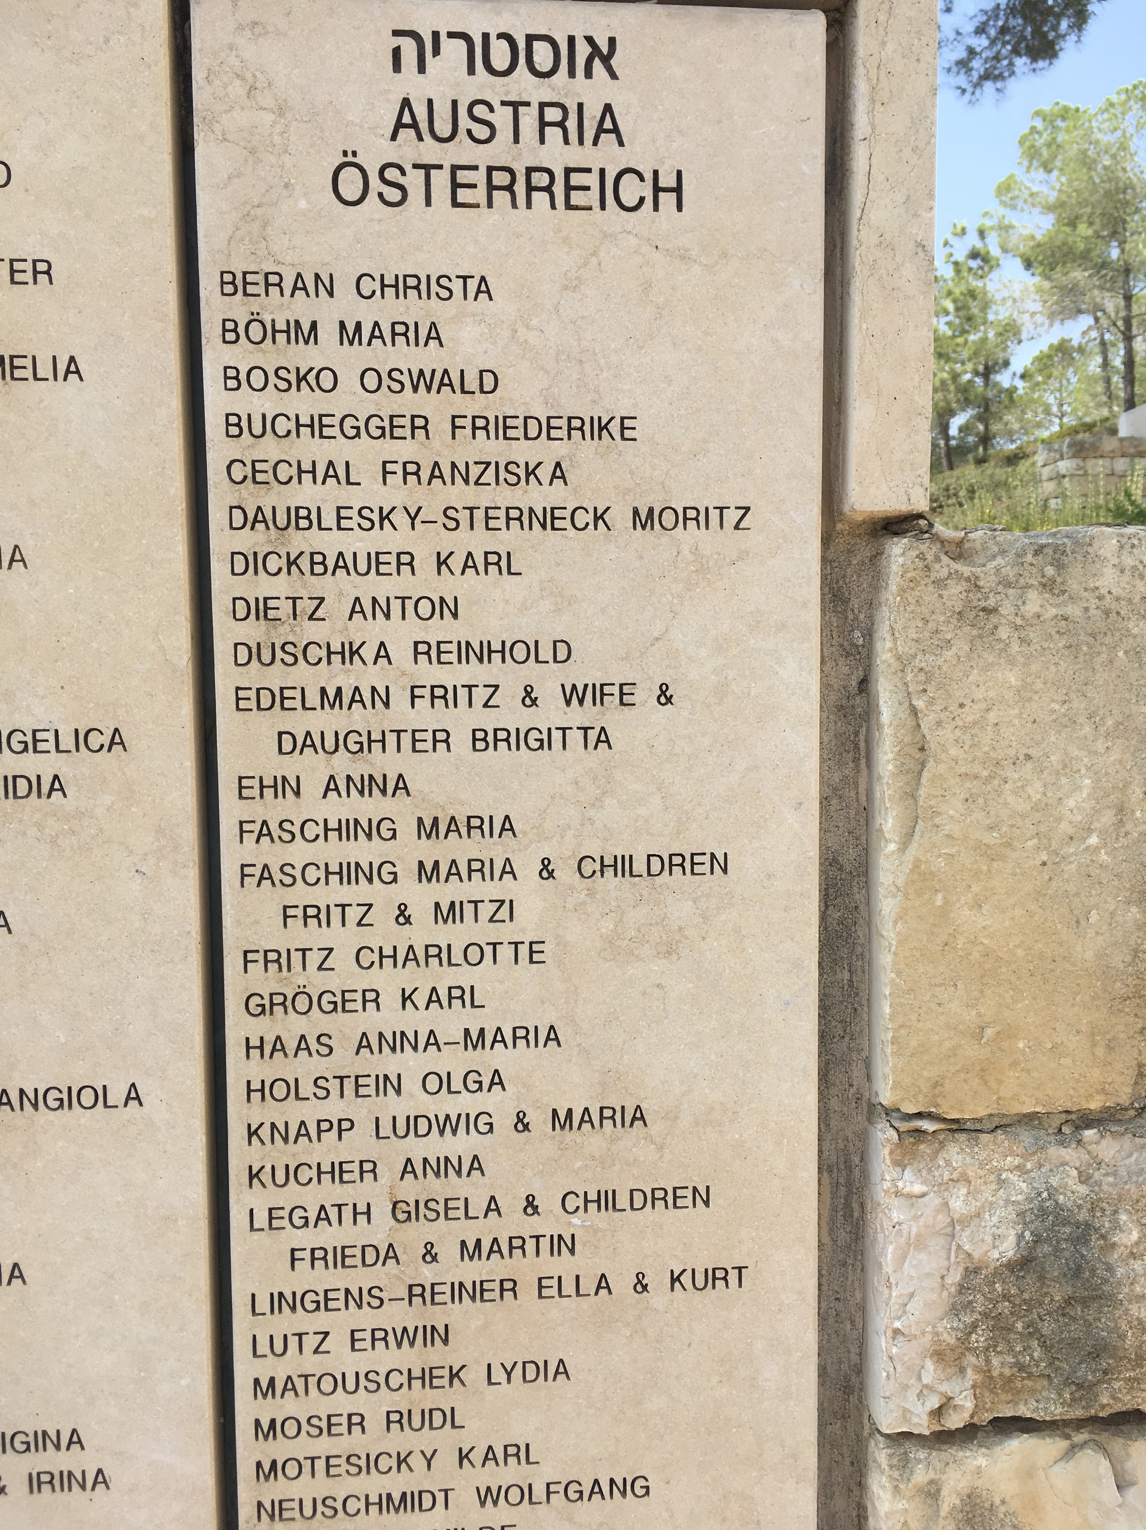
Die Namen der Retter in der Not- in Erinnerung behalten

Slide 9
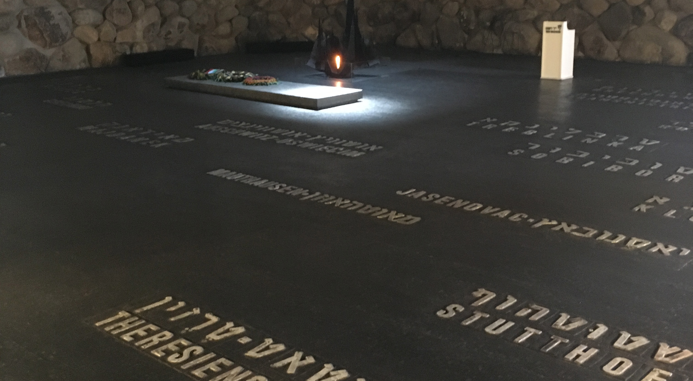
Yad Vashem –
Ort internationalen Gedenkens

Slide 10
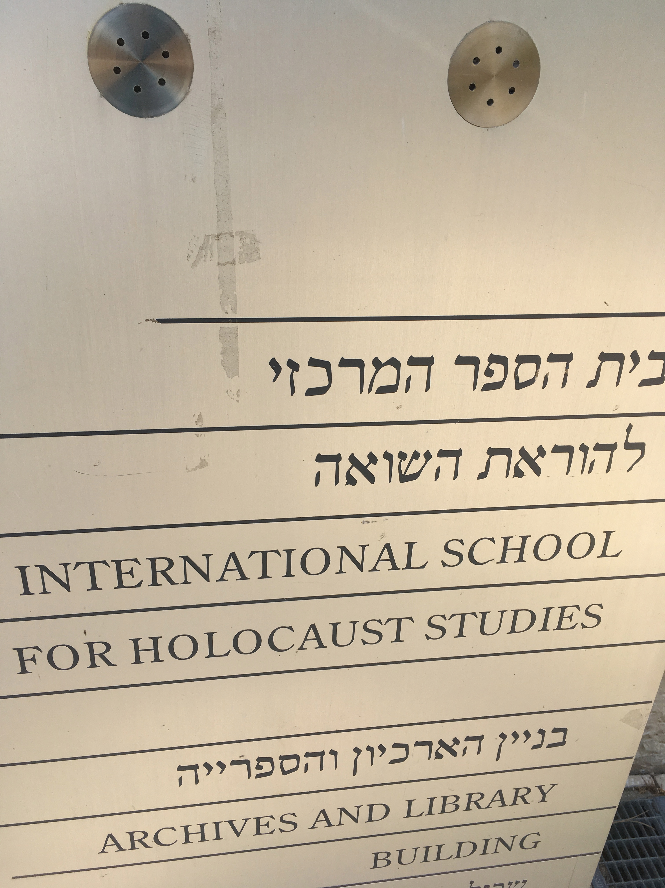
Yad Vashem
Ort der Forschung und des Lernens- ein österreichisches Lehrerbildungsprojekt

Slide 11
Das pädagogische Yad Vashem Prinzip:
Wenn du über die Shoa redest,
dann sprich über MENSCHEN!
nenne sie beim NAMEN
diese Menschen hatten ein LEBEN
VOR
WÄHREND und manche von ihnen auch
NACH der Shoa!

Slide 12
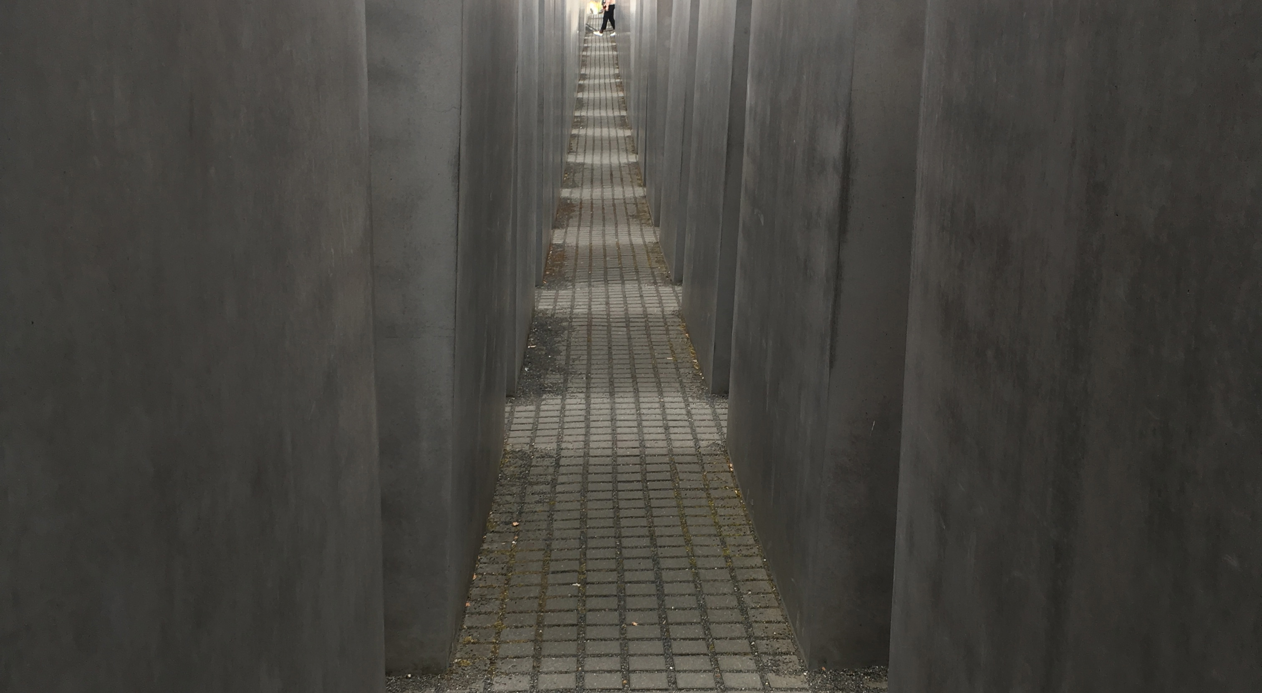
Sprich über Menschen die durch die Nacht der Shoa gegangen sind!

Slide 13
Ein Beispiel aus dem Weinviertel:
KAROLA ZUCKER
geb. ÖSTERREICHER
Laa/Thaya
verheiratet mit:
HERMANN ZUCKER
Fulda
Zwei Söhne und eine Tochter
Sechs Enkelkinder
Zwei Urenkelkinder

Slide 14
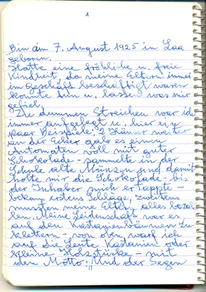
Kindheit und Jugend

Slide 15
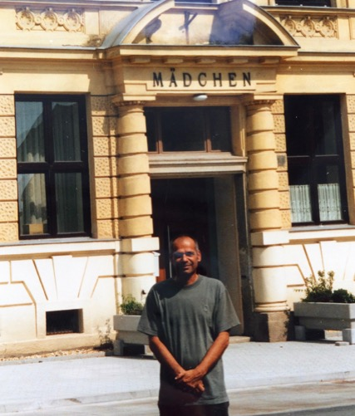
Ari vor Mamas Schule

Slide 16
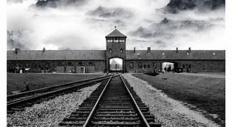
1944 Auschwitz Birkenau

Slide 17
Befreiung
In den letzten Kriegstagen wurde Frau Zucker wieder in einen Viehwaggon gepfercht. Der Zug irrte tagelang umher, bis er endlich von alliierten Soldaten gestoppt wurde.
DER TAG DER BEFREIUNG WAR GEKOMMEN!
Nun begann die Suche nach überlebenden Familienangehörigen – sie war leider erfolglos!

Slide 18
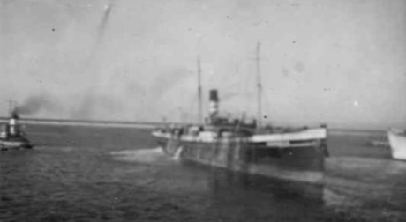
Erez Israel - Land der Hoffnung

Slide 19
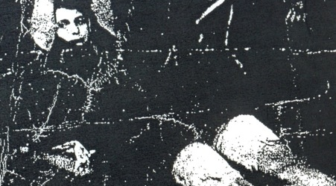
Wounded Girl

Slide 20
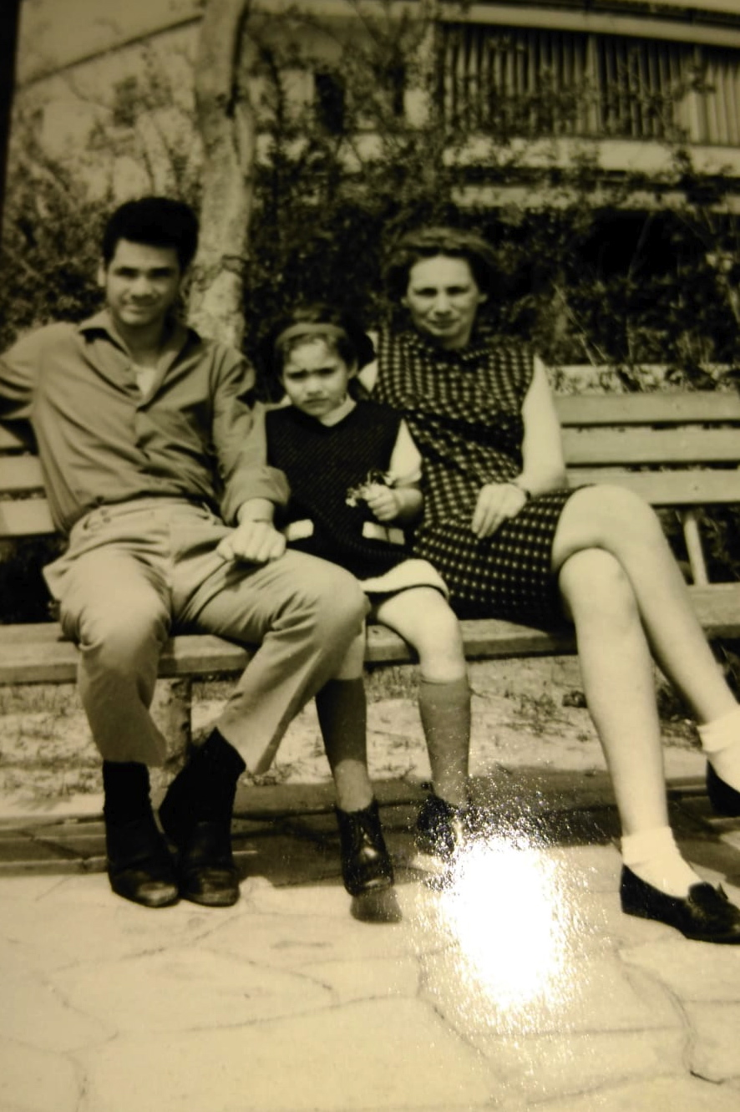
Karola und Hermann- ein neues Leben beginnt

Slide 21
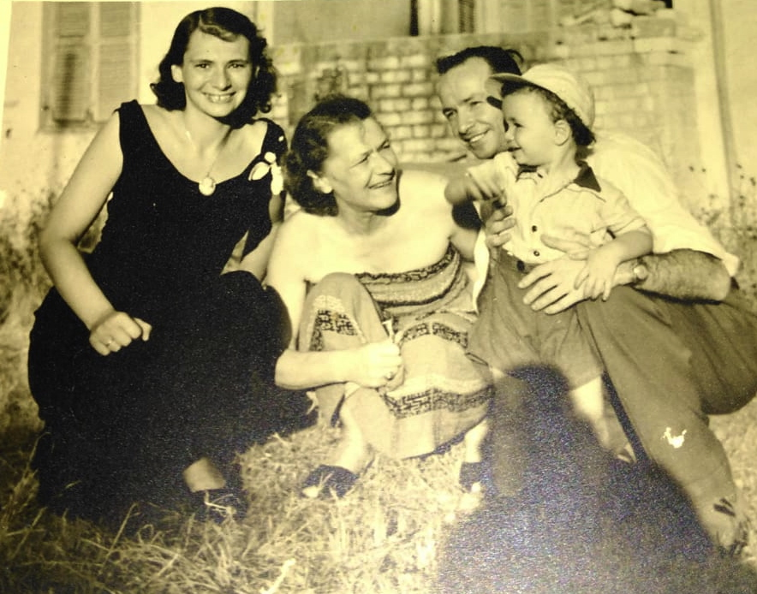
Man kann wieder lachen!

Slide 22
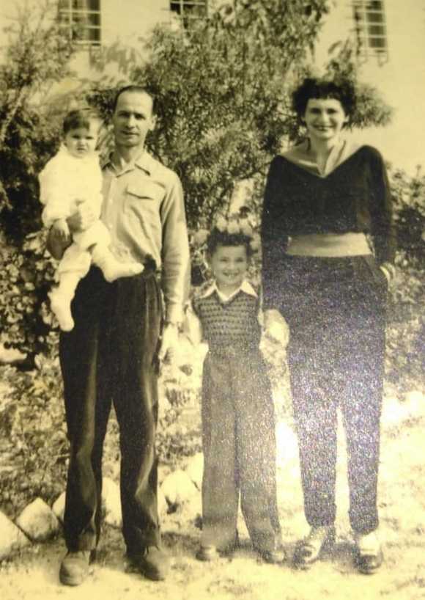
Familie

Slide 23
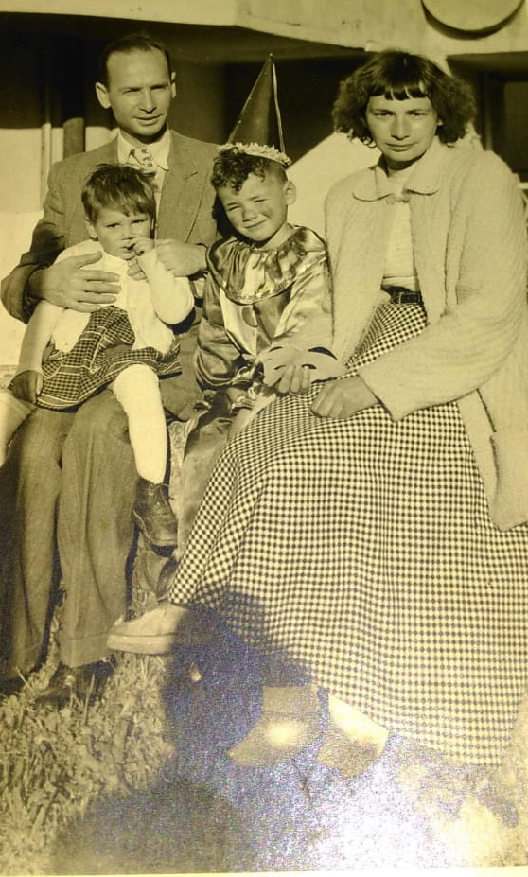
Feste feiern

Slide 24
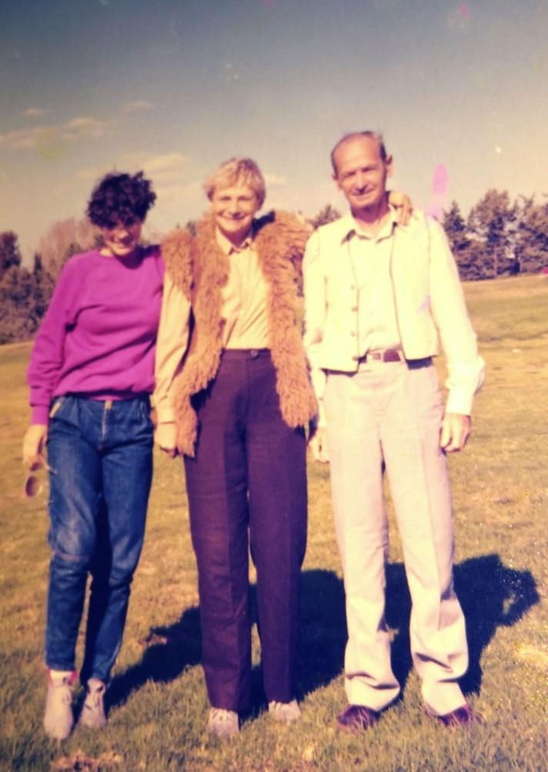
Kinder werden groß

Slide 25
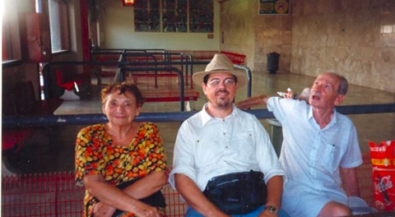
Wiedersehen in Israel

Slide 26
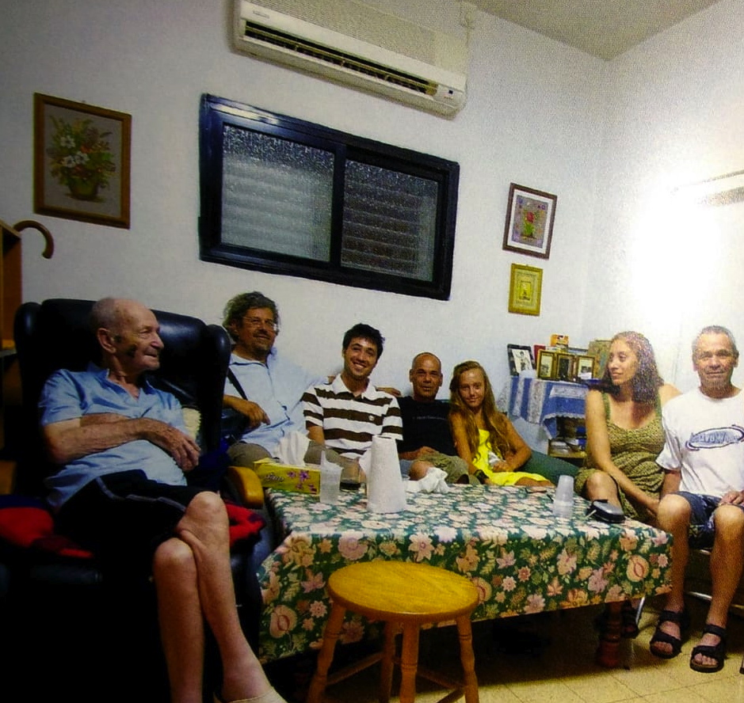
Die Familie lebt bis heute in Israel, aber ihre Wurzeln haben sie nie vergessen!

Slide 27
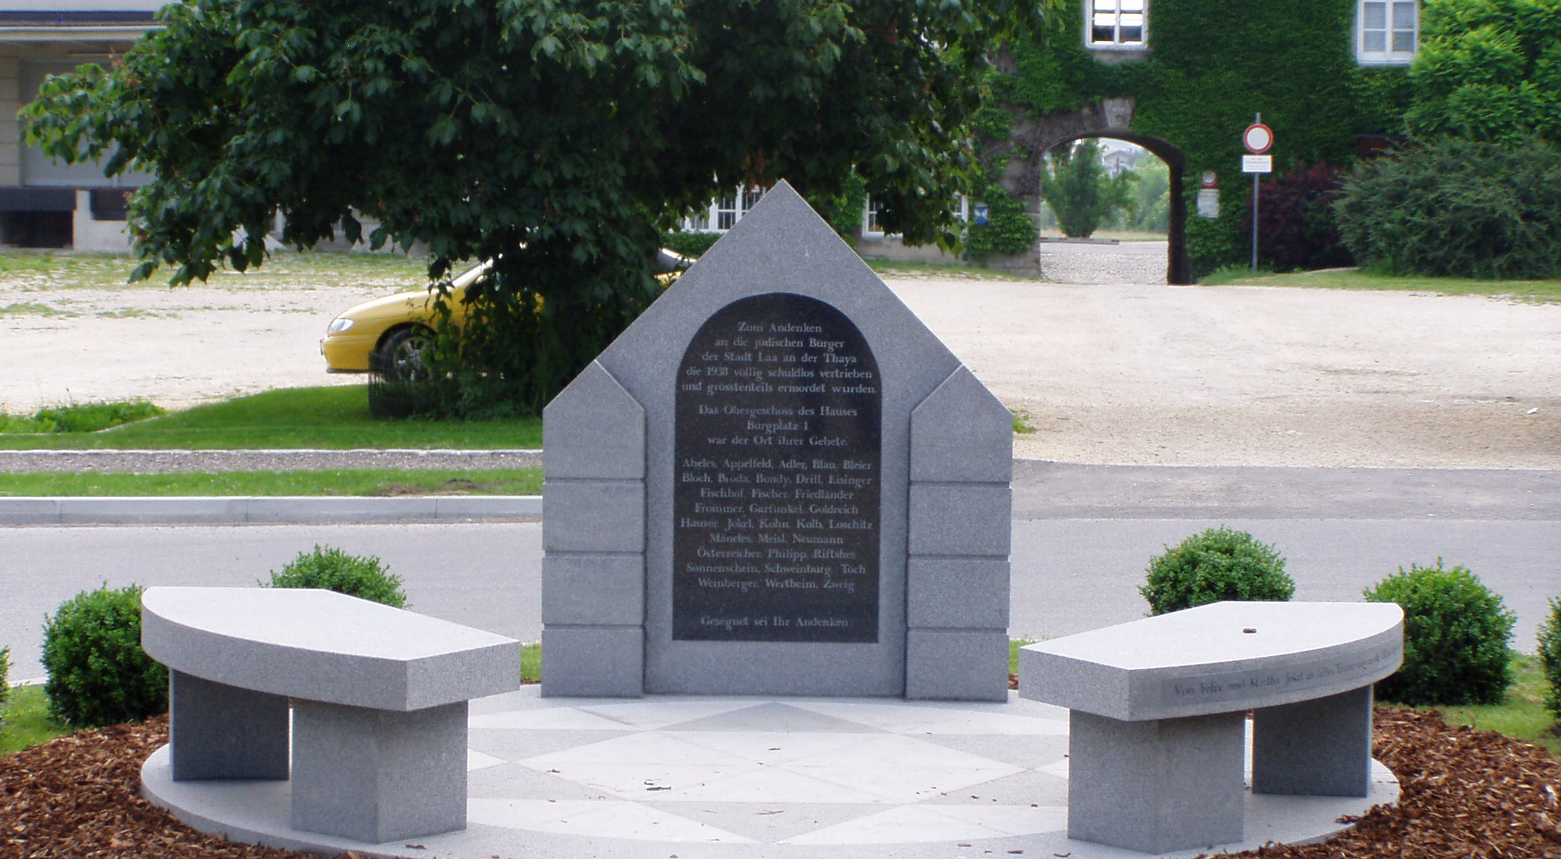
Der große Wunsch wird Wirklichkeit

Slide 28
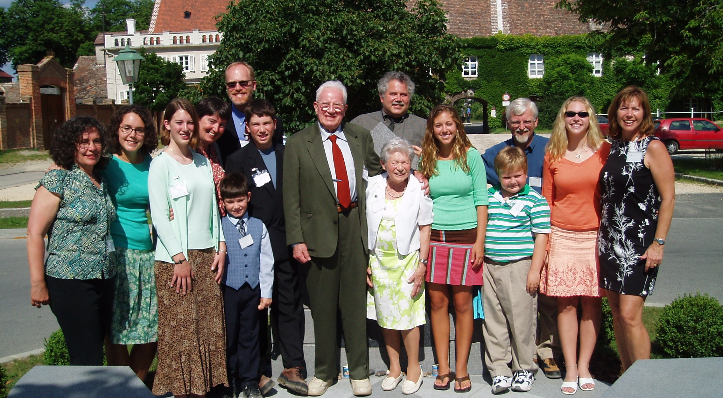
...und sie kamen

Slide 29
Wurzeln
Als am 19. Juni 2005 das Denkmal der jüdischen Gemeinde Laa/Thaya eröffnet wurde, waren etwa 100 Nachkommen von Mitgliedern der ehemaligen jüdischen Gemeinde anwesend.
Sie kamen um sich zu erinnern, dass ihre Wurzeln in Österreich sind ….

Slide 30
Das Geheimnis der Versöhnung heißt Erinnerung!
Erinnern heißt aber auch die Dinge beim Namen nennen zu dürfen.
Diese Erinnerung, die zur Versöhnung führt, wünsche ich Hollabrunn von ganzem Herzen.

